Slide 1
“양동이”
by. Win2Win
20183156 김태훈
20192726 김례인
20192801 이서경

Slide 2
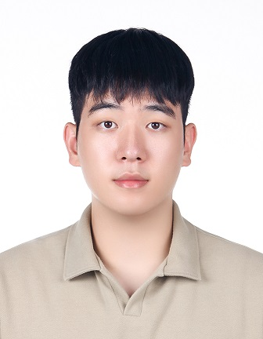
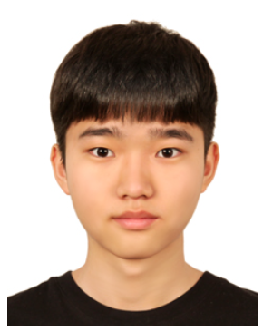
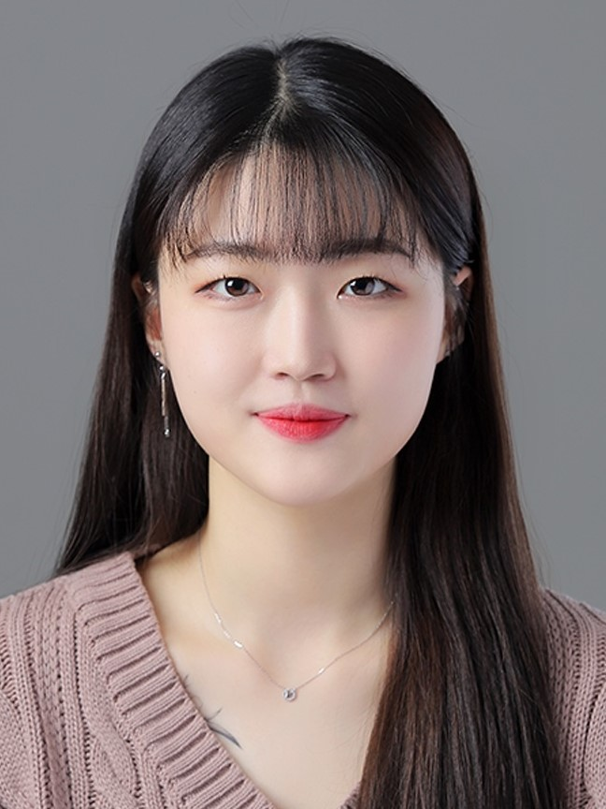
Win 2 Win
우승에서 우승으로.
CEO 김례인
CTO 김태훈
CDO 이서경
’15 ~ ’19 개인 사업체(Host Planet) 운영
‘16 ~ ‘18 한국학생IT연합(KSIA) 운영사무국
21년도 창의대첩(개발자 참여) 수상
앱개발 경진대회(개발자 참여) 수상 2회
21년도 창의대첩(디자이너 참여) 수상
앱개발 경진대회(디자이너 참여) 수상 2 회

Slide 3

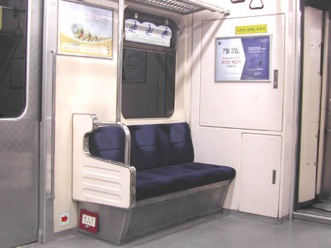


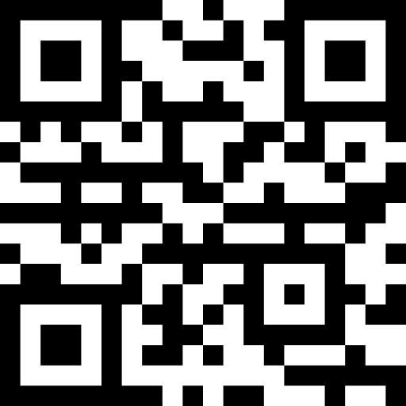
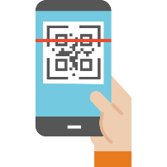

Slide 5
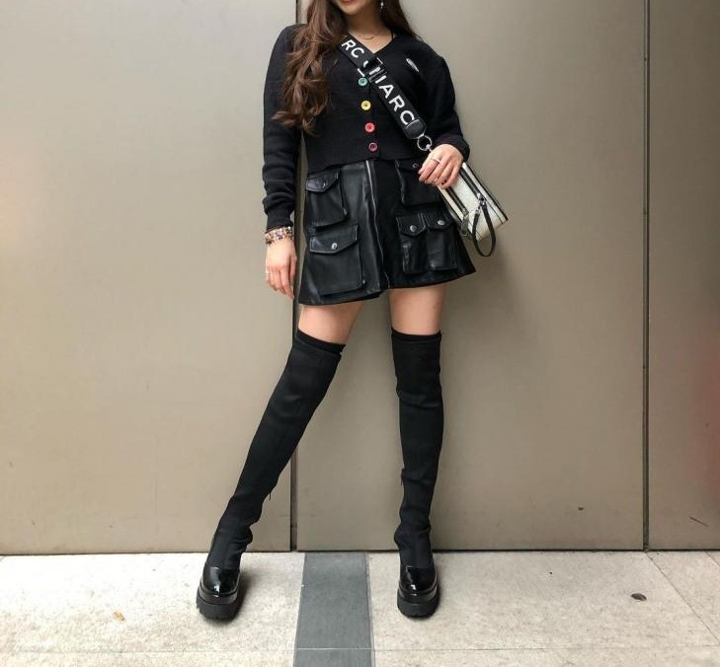
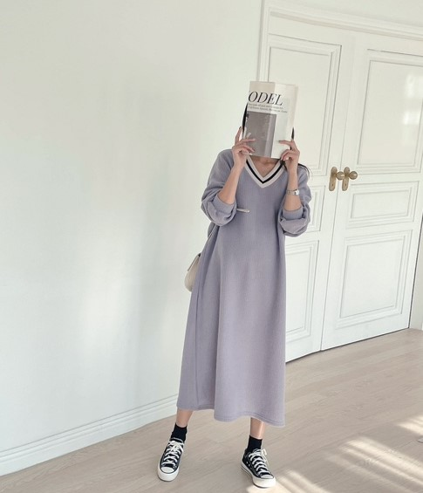
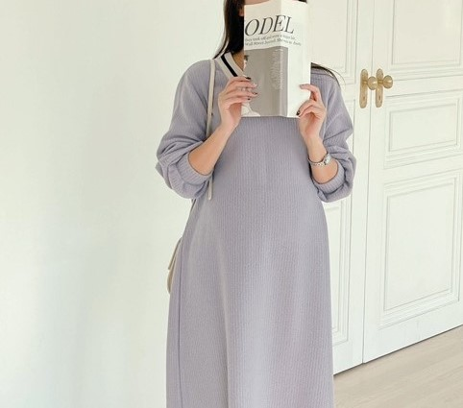
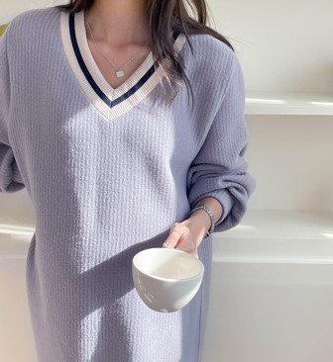
Notes:
여러분은 이 사진을 보고 무엇이 떠오르시나요. (3초 쉬고)

Slide 6
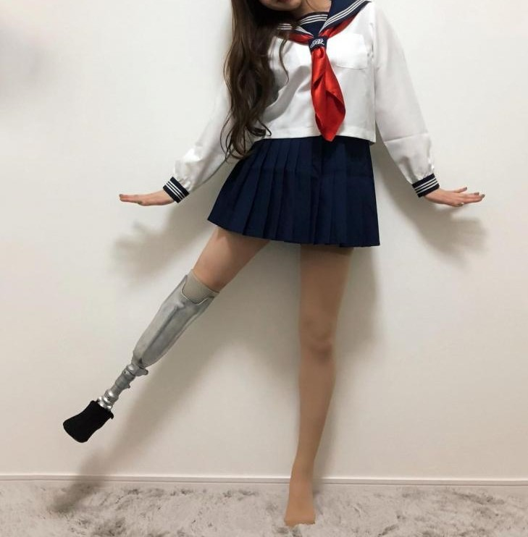
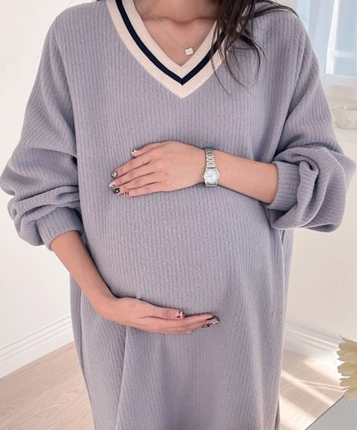
Notes:
첫번째 사진 속 여성분은 사실 의족을 착용한 장애인이었습니다. 일본 유명 의류쇼핑몰 모델입니다.

Slide 7
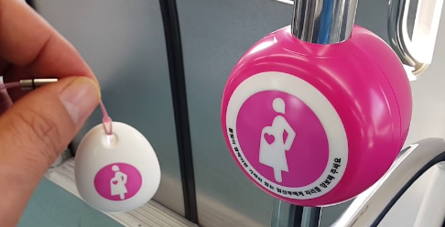
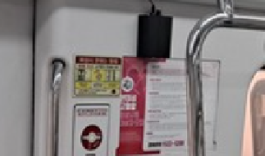
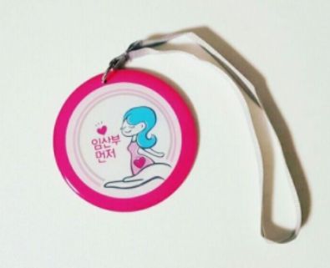
부산도시철도공사
핑크 라이트
비콘 방식 채용,
비콘을 인식해 LED 점등
광주도시철도공사
배려석 알리미
음성 방식 채용,
사람이 앉을 경우 안내 방송
정부사업
임산부 뱃지
뱃지 방식 채용,
뱃지를 패용하고 다님

Slide 8
 | 대상확실성 | 휴대용이성 | 사후관리성 | 구현난이도
임산부 뱃지 | 높음 | 보통 | 낮음 | 낮음
핑크 라이트 | 높음 | 보통 | 낮음 | 보통
배려석 알리미 | 낮음 | X | 보통 | 낮음
양동이 | 높음 | 높음 | 높음 | 낮음
Notes:
여러분은 이 사진을 보고 무엇이 떠오르시나요. (3초 쉬고)

Slide 9
고객관리 용이성
Win2Win
양동이
부산도시철도공사
핑크 라이트
범용성
정부사업
임산부 뱃지
광주도시철도공사
배려석 알리미

Slide 10





자격증명
계정발급
서비스 신청
자격 검토
기한 만료
자격증명 회수

Slide 11
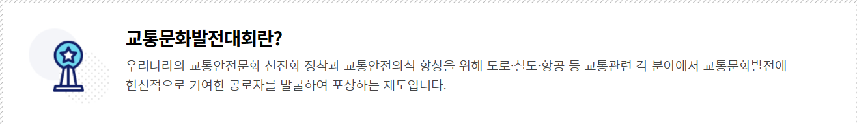
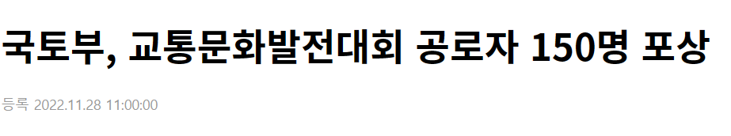
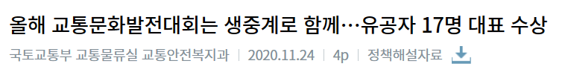

Slide 12

지역 주차장
271곳
시내버스업체
3곳

Slide 13





Slide 14
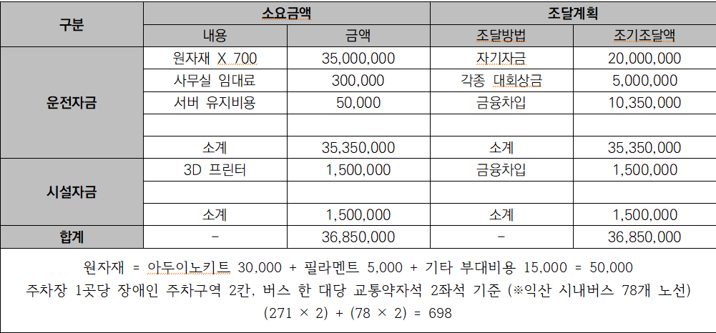
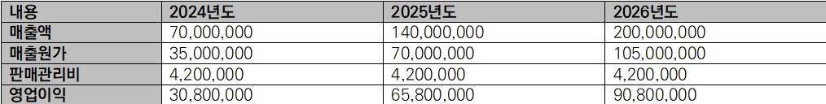

Slide 15
